Slide 1
Laboratorio di Informatica (Ribelle) 2019 – Lezione 3
Cristiano Longo (opendatahacklab)
Centro Sociale Autogestito Officina Rebelde
Laboratorio di Informatica Ribelle – 2019 – Cristiano Longo – C.S.A. Officina Rebelde - Catania

Slide 2
Memorie
Le memorie sono di dispositivi o componenti dove vengono posti i dati.
Possono essere viste come una sequenza di Locazioni contenenti ciascuna un byte.
Locazione | 0 | 1 | 2 | 4 | ...
Contenuto | 01000011 | 01001001 | 01000001 | 01001111 | ...
Laboratorio di Informatica Ribelle – 2019 – Cristiano Longo – C.S.A. Officina Rebelde - Catania

Slide 3
File
Un file è una sequenza finita di Byte.
 | 01000011 | 01001001 | 01000001 | 01001111
Decimale | 67 | 73 | 65 | 79
Laboratorio di Informatica Ribelle – 2019 – Cristiano Longo – C.S.A. Officina Rebelde - Catania

Slide 4
File system
Un file system è una struttura che permette di gestire diversi file in una memoria.
Loc 0 | Loc 1 | Loc 2 | Loc 3 | Loc 4 | Loc 5 | Loc 6
00000011 3 | 00000111 7 | 00000000 | 01000011 C | 01001001 I | 01000001 A | 01001111 O
Loc 7 | Loc 8 | Loc 9 | Loc 10 | Loc 11 | Loc 12 | Loc 13
01001000 H | 01000101 E | 01001100 L | 01001100 L | 01001111 O | 00000000 | 00000000
Laboratorio di Informatica Ribelle – 2019 – Cristiano Longo – C.S.A. Officina Rebelde - Catania

Slide 5
Formattazione
Formattare una memoria significa installarci un file system vuoto.
Loc 0 | Loc 1 | Loc 2 | Loc 3 | Loc 4 | Loc 5 | Loc 6
00000000 | 00000111 7 | 00000000 | 01000011 C | 01001001 I | 01000001 A | 01001111 O
Loc 7 | Loc 8 | Loc 9 | Loc 10 | Loc 11 | Loc 12 | Loc 13
01001000 H | 01000101 E | 01001100 L | 01001100 L | 01001111 O | 00000000 | 00000000
Laboratorio di Informatica Ribelle – 2019 – Cristiano Longo – C.S.A. Officina Rebelde - Catania

Slide 6
Formattazione
Formattare una memoria significa installarci un file system vuoto.
Loc 0 | Loc 1 | Loc 2 | Loc 3 | Loc 4 | Loc 5 | Loc 6
00000000 | 00000111 7 | 00000000 | 01000011 C | 01001001 I | 01000001 A | 01001111 O
Loc 7 | Loc 8 | Loc 9 | Loc 10 | Loc 11 | Loc 12 | Loc 13
01001000 H | 01000101 E | 01001100 L | 01001100 L | 01001111 O | 00000000 | 00000000
ATTENZIONE: durante una formattazione i dati non vengono effettivamente cancellati!
Laboratorio di Informatica Ribelle – 2019 – Cristiano Longo – C.S.A. Officina Rebelde - Catania

Slide 7
Tipi di File system
Esistono diversi tipi di file system, ad ognuno dei quali corrisponde un modo dieverso di organizzare i file
Fat16, Fat32, NTFS, ext3, ...
Laboratorio di Informatica Ribelle – 2019 – Cristiano Longo – C.S.A. Officina Rebelde - Catania

Slide 8
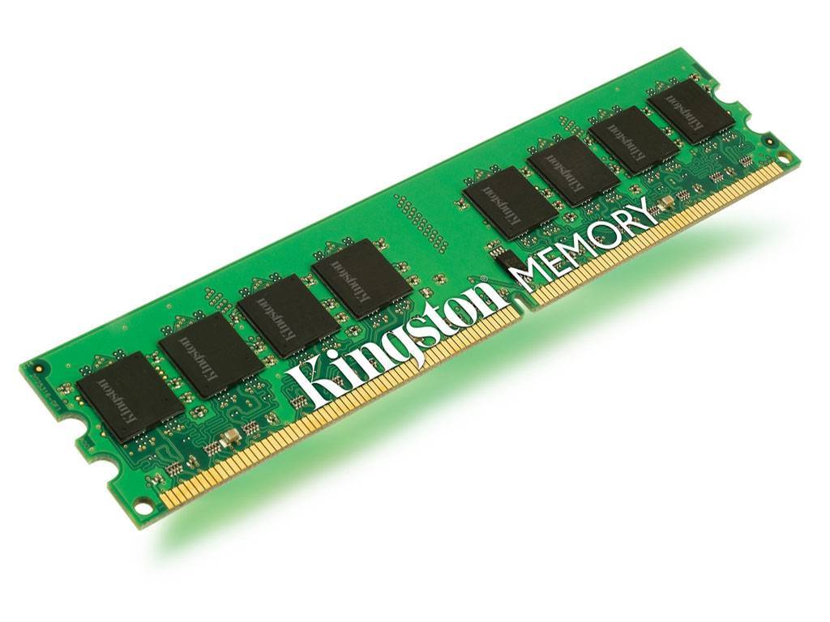
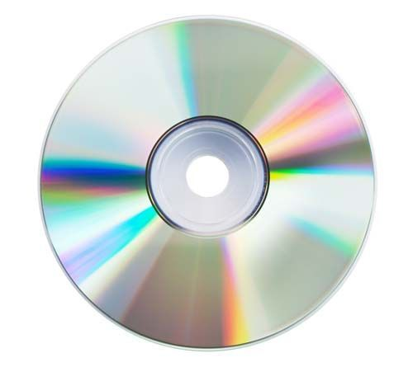
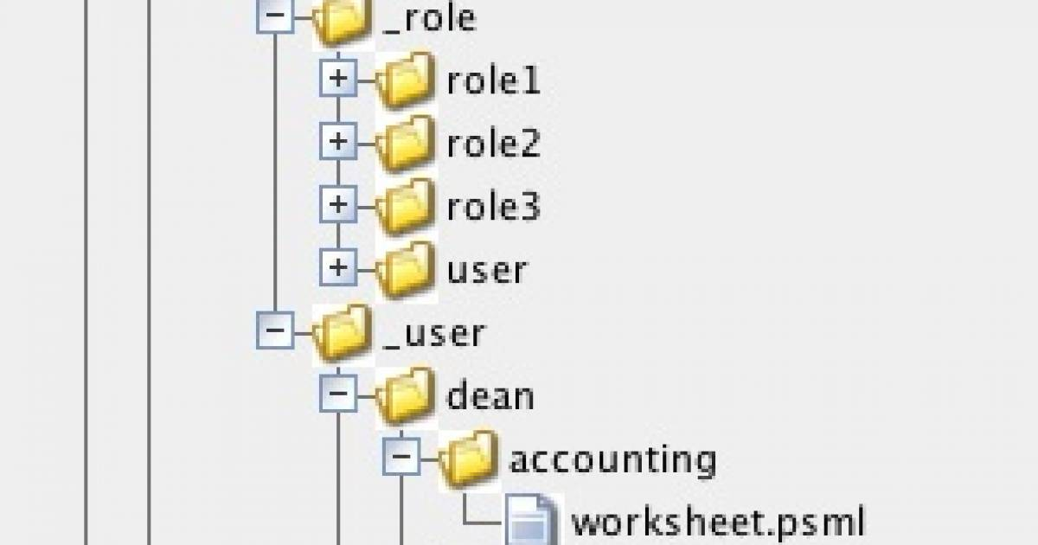
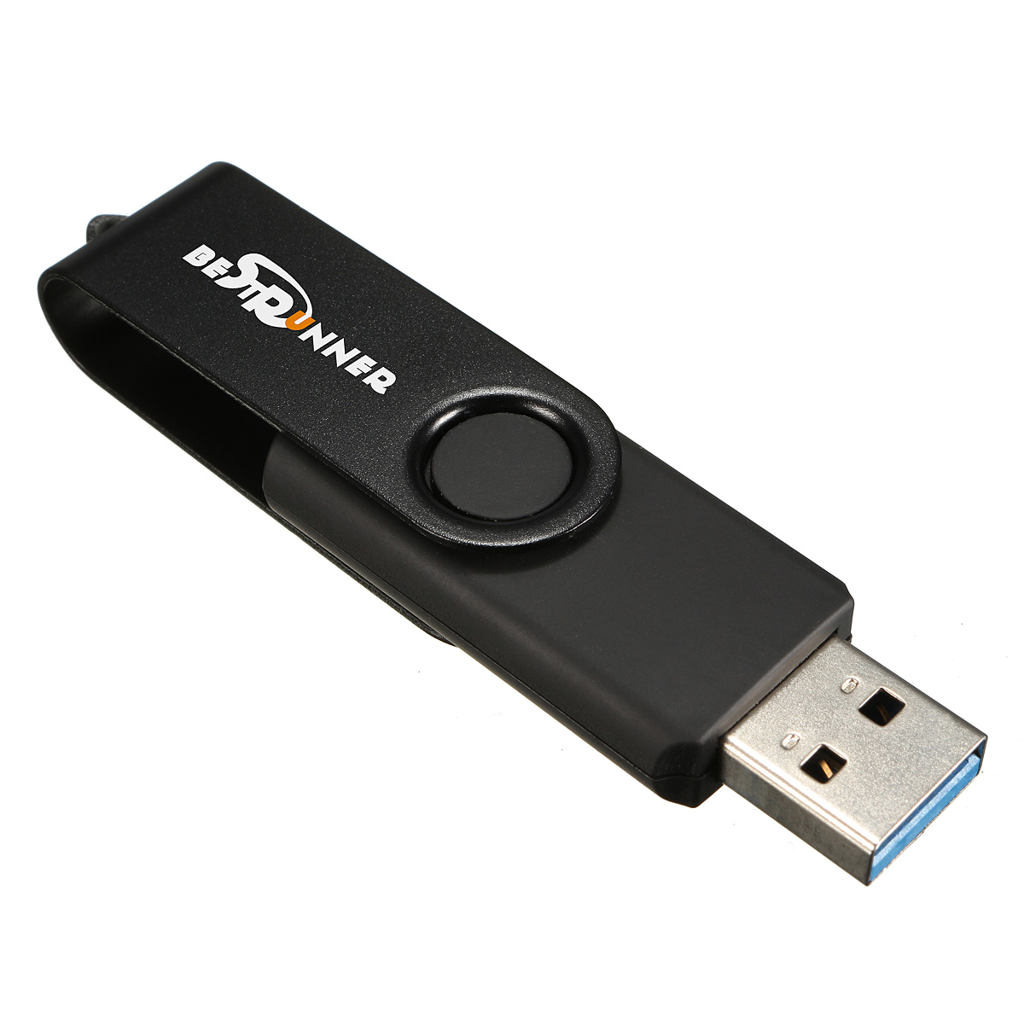

Scopo del File system
Il file system offre una interfaccia univoca indipendentemente dal tipo di memoria.
c
Laboratorio di Informatica Ribelle – 2019 – Cristiano Longo – C.S.A. Officina Rebelde - Catania

Slide 9
File manager
L’applicazione che si usa per navigare i file system si chiama File Manager
c
Laboratorio di Informatica Ribelle – 2019 – Cristiano Longo – C.S.A. Officina Rebelde - Catania

Slide 10
Directory
I file system normalmente permettono di raggruppare
File in directory (cartelle).
Informaticaribelle
  lezione1.pdf
  lezione2.pdf
  lezione3.pdf
Saluti
  ciao.txt
  hello.txt
Laboratorio di Informatica Ribelle – 2019 – Cristiano Longo – C.S.A. Officina Rebelde - Catania

Slide 11
Sub-Directory
Una directory può contenere altre directory.
Informaticaribelle
  lezione1.pdf
  lezione2.pdf
  lezione3.pdf
Saluti
  it
    ciao.txt
    Buongiorno.txt
  hello.txt
Laboratorio di Informatica Ribelle – 2019 – Cristiano Longo – C.S.A. Officina Rebelde - Catania

Slide 12
Root Directory
Un file system ha sempre una directory radice, che contiene tutti gli elementi della gerarchia
/
  Informaticaribelle
    lezione1.pdf
    lezione2.pdf
    lezione3.pdf
  Saluti
    it
      ciao.txt
      Buongiorno.txt
    hello.txt
Laboratorio di Informatica Ribelle – 2019 – Cristiano Longo – C.S.A. Officina Rebelde - Catania

Slide 13
Partizioni
Una memoria può essere partizionata per accogliere più di un file system.
C:
F:
C:/
  lezione1.pdf
  lezione2.pdf
  lezione3.pdf
F:/
  it
      ciao.txt
      Buongiorno.txt
  hello.txt
Laboratorio di Informatica Ribelle – 2019 – Cristiano Longo – C.S.A. Officina Rebelde - Catania

Slide 14
Formattare le Partizioni
Le partizioni possono essere formattate separatamente.
> format F:
C:
F:
C:/
  lezione1.pdf
  lezione2.pdf
  lezione3.pdf
F:/
Laboratorio di Informatica Ribelle – 2019 – Cristiano Longo – C.S.A. Officina Rebelde - Catania

Slide 15
Metadati
Il file system associa ad ogni file e directory un insieme di metadati quali ad esempio il nome, il tipo (nel caso di file), la data di creazione e la data di ultima modifica.
Laboratorio di Informatica Ribelle – 2019 – Cristiano Longo – C.S.A. Officina Rebelde - Catania

Slide 16
Link
Un link è un collegamento simbolico ad un altro elemento (file o directory) nel file system.
dir1
  file1.txt
  file2.txt
dir2
  ltofile1.txt
  file3.txt
Laboratorio di Informatica Ribelle – 2019 – Cristiano Longo – C.S.A. Officina Rebelde - Catania

Slide 17
Link
Un file e tutti i link verso di lui risultano identici nei contenuti.
dir1
  file1.txt
  file2.txt
dir2
  ltofile1.txt
  file3.txt
file1.txt
Questo è il file1.
ltofile1.txt
Questo è il file1.
Laboratorio di Informatica Ribelle – 2019 – Cristiano Longo – C.S.A. Officina Rebelde - Catania

Slide 18
Link
Se modifico un link, anche l’originale risulta modificato.
dir1
  file1.txt
  file2.txt
dir2
  ltofile1.txt
  file3.txt
file1.txt
Questo è il file1 modificato da ltofile1.txt
ltofile1.txt
Questo è il file1 modificato da ltofile1.txt
Laboratorio di Informatica Ribelle – 2019 – Cristiano Longo – C.S.A. Officina Rebelde - Catania

Slide 19
Link
Se modifico il file originale anche i link risultano modificati.
dir1
  file1.txt
  file2.txt
dir2
  ltofile1.txt
  file3.txt
file1.txt
Questo è il file1 modificato.
ltofile1.txt
Questo è il file1 modificato.
Laboratorio di Informatica Ribelle – 2019 – Cristiano Longo – C.S.A. Officina Rebelde - Catania

Slide 20
Link
Se elimino il link, il file originale resta immutato.
dir1
  file1.txt
  file2.txt
dir2
  file3.txt
file1.txt
Questo è il file1 modificato.
ltofile1.txt
Questo è il file1 modificato.
Laboratorio di Informatica Ribelle – 2019 – Cristiano Longo – C.S.A. Officina Rebelde - Catania

Slide 21
Link
Se elimino il file originale, i link perdono di significato.
dir1
  file2.txt
dir2
  ltofile1.txt
  file3.txt
file1.txt
Questo è il file1 modificato.
ltofile1.txt
Questo è il file1 modificato.
Laboratorio di Informatica Ribelle – 2019 – Cristiano Longo – C.S.A. Officina Rebelde - Catania

